Slide 1
Записуємо задачу коротко
Урок математики
для 1 класу
Тема:
Опорна схема задачі
Корягіна Катерина Вікторівна,
учитель початкових класів,
спеціаліст вищої кваліфікаційної категорії
КЗ «Богодухівський ліцей №2»

Slide 2
Виконай дії за стрілками
3
8
1
10
2
7
0
10
Встав пропущені числа
1
2
3
4
5
6
7
8
9
10

Slide 3
Згадай, з яких частин складається задача:
Відоме
Невідоме

Slide 4
Неля – 3 цукерки
Микола – 1 цукерка
Числові дані задачі – це відомі в задачі числа.
Числові дані містяться в умові задачі.

Slide 5
Неля – 3 цукерки
Микола – 1 цукерка
?
Шукане задачі – це число, яке треба знайти.
На шукане вказує запитання задачі.

Slide 6
Неля – 3 цукерки
Микола – 1 цукерка
?
3+1=4(ц.)
- розв’язок задачі
Відповідь:
всього 4 цукерки
у дітей.

Slide 7
Опорна схема – це зразок короткого запису задачі.

Slide 8
Зозуля підкинула 1 яйце в гніздо сороці й 3 яйця – в гніздо ворони.
Скільки всього яєць підкинула зозуля?
Сорока – 1 яйце
Ворона – 3 яйця
?

Slide 9
Зозуля підкинула 1 яйце в гніздо сороці й 3 яйця – в гніздо ворони.
На скільки менше яєць підкинула зозуля сороці?
Сорока – 1 яйце
Ворона – 3 яйця
на ? менше

Slide 10
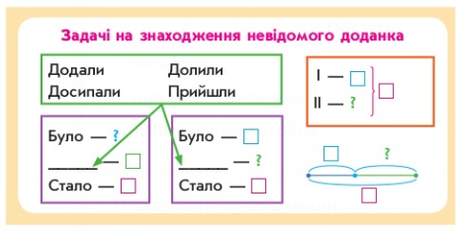
Зозуля підкинула вороні й сороці всього 3 яйця.
Скільки яєць зозуля підкинула сороці, якщо вороні дісталося 1 яйце?.
Сорока – ? яєць
Ворона – 1 яйце
3
Невідомий доданок
Відомий доданок
Сума

Slide 11
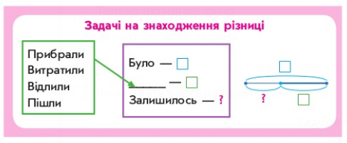
У зозулі було 3 яйця. 1 яйце вона підкинула сороці.
Скільки яєць залишилось у зозулі?.
Було – 3 яйця
Підкинула – 1 яйце
Залишилось - ?
Зменшуване
Різниця
Від’ємник

Slide 12
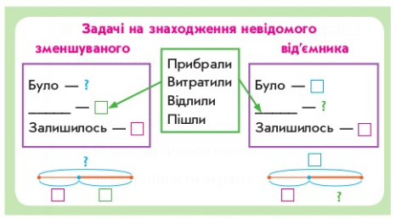
Щоб знайти невідоме
зменшуване, потрібно до
різниці додати від’ємник
Щоб знайти невідомий
від’ємник , потрібно від
зменшуваного відняти різницю

Slide 13
У Петрика було 3 яблука, а в Оленки - на 4 яблука більше.
Скільки яблук було в Оленки?
Петрик – 3 яблука
Оленка – ?, на 4 яблука більше

Slide 14
Завдання
для опрацювання
Тема: Записуємо задачу коротко.
Опорна схема задачі

Slide 15
Дякую за урок!

